Slide 1
Java 第7讲
Sakop

Slide 2
课程内容
关键字extends,abstract,protected,super,this
,instanceof
继承（续），java类库，经典例子
接口

Slide 3
Java重写
Object类中的方法
equals 和==的区别
toString
getClass
hashCode

Slide 4
String
String a = “a”;
String b = new String(“a”);
length()
charAt()
substring()
String.valueOf()
equals
equalsIgnoreCase
startsWith
endsWith
replace
replaceAll
indexOf
split

Slide 5
+和StringBuffer
字符串的加法运算符
StringBuffer原理

Slide 6
例子
回文串检查（使用Java命令行参数）
Scanner类的使用
File类
用户名 年龄 电话解析（xx-xxxxxxxx）

Slide 7
包装类
Integer,Double,Character,Short,Long
parseX()
toString()

Slide 8
Math类
floor,
ceil
round
abs
max
sqrt

Slide 9
例子
Java计算器，使用JOptionPane提问，并显示结果

Slide 10
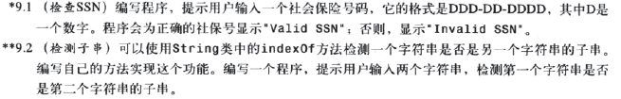
更多的例子

Slide 11
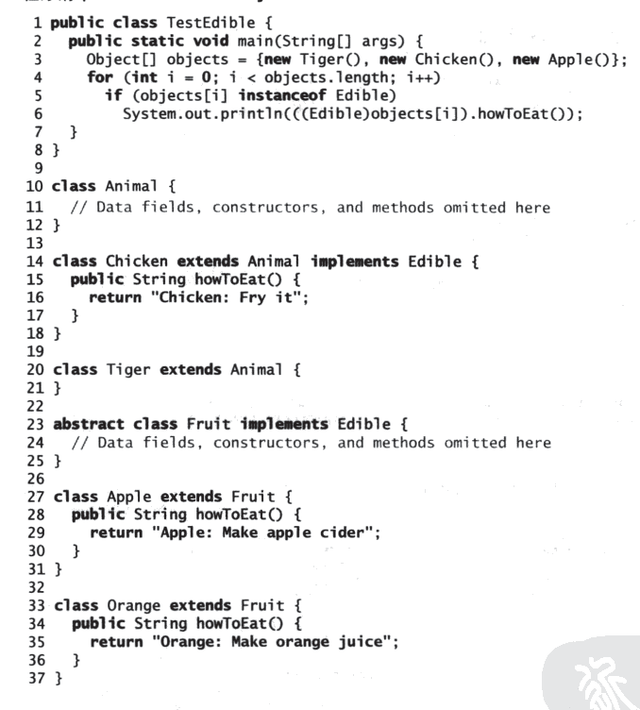

接口

Slide 12
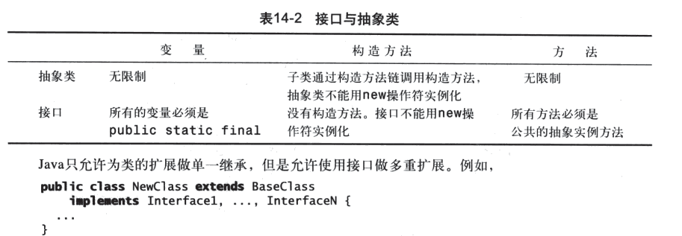
接口

Slide 13
Comparable接口
Collections.sort()

Slide 14
下节课预告
数据类型
图形界面
异常处理

